Slide 1





)
)
)
BÀI 3: BIỂU THỨC TỌA ĐỘ CỦA CÁC PHÉP TOÁN VECTƠ (TIẾT 5)
)
)
)
)
)
)
)
)
)
)
)
)
)
)
)

Slide 2
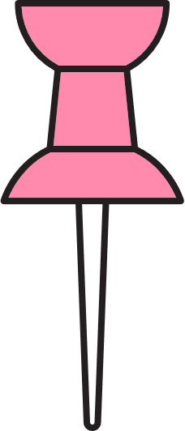

NỘI DUNG TIẾT HỌC
Làm bài tập SGK (phần 1)

Slide 3


⬩Bài 1:
Tính:
a) $\vec{a}⋅\vec{b}$ với $\vec{a}=\left(5;{2};{−}4\right),\vec{b}=\left(4;{−}2;{2}\right)$.
b) $\vec{c}⋅\vec{d}$ với $\vec{c}=\left(2;{−}3;{4}\right),\vec{d}=\left(6;{5};{−}3\right)$.
Lời giải
a) $\vec{a}⋅\vec{b}=5⋅4+2⋅\left(−2\right)+\left(−4\right)⋅2=8$.
b) $\vec{c}⋅\vec{d}=2⋅6+\left(−3\right)⋅5+4⋅\left(−3\right)=−15$

Slide 4

⬩Bài 2:
Cho hai vectơ $\vec{a}=\left(0;{1};{3}\right)$ và $\vec{b}=\left(−2;{3};{1}\right)$. Tìm tọa độ của vectơ $2\vec{b}−\frac{3}{2}\vec{a}$
Lời giải
Có $\frac{3}{2}\vec{a}=\left(0;{\frac{3}{2}};{\frac{9}{2}}\right);{2}\vec{b}=\left(−4;{6};{2}\right)$.
Tọa độ của vectơ $2\vec{b}−\frac{3}{2}\vec{a}$ là $\left(−4−0;{6}−\frac{3}{2};{2}−\frac{9}{2}\right)$ hay $\left(−4;{\frac{9}{2}};{−}\frac{5}{2}\right)$.

Slide 5

⬩Bài 3:
Cho ba điểm A(2; 1; −1), B(3; 2; 0) và C(2; −1; 3).
a) Chứng minh A, B, C là ba đỉnh của một tam giác. Tính chu vi tam giác ABC.
b) Tìm tọa độ trung điểm của các cạnh của tam giác ABC.
c) Tìm tọa độ trọng tâm G của tam giác ABC.
Lời giải
Ta có $\vec{AB}=\left(1;{1};{1}\right),\vec{AC}=\left(0;{−}2;{4}\right),\vec{BC}=\left(−1;{−}3;{3}\right)$.
v $\vec{AB}$ và $\vec{AC}$ không cùng phương nên $A,B,C$ không thẳng hàng.
Do đó $A,B,C$ là ba đỉnh của một tam giác.

Slide 6

⬩Bài 3:
Lời giải
Ta có chu vi tam giác $ABC$ là:
$$AB+AC+BC$$
$$=\sqrt{1^{2}+1^{2}+1^{2}}+\sqrt{0^{2}+(−2)^{2}+4^{2}}+\sqrt{(−1)^{2}+(−3)^{2}+3^{2}}$$
$$=\sqrt{3}+2\sqrt{5}+\sqrt{19}$$
b) Gọi M, N, P lần lượt là trung điếm của cạnh $AB,BC,CA$.
Tọa độ điếm M là: $M\left(\frac{2+3}{2};{\frac{1+2}{2}};{\frac{−1+0}{2}}\right) \text{hay} M\left(\frac{5}{2};{\frac{3}{2}};{\frac{−1}{2}}\right).$

Slide 7

⬩Bài 3:
Lời giải
Tọa độ điếm N là: $N\left(\frac{3+2}{2};{\frac{2−1}{2}};{\frac{0+3}{2}}\right) \text{hay} N\left(\frac{5}{2};{\frac{1}{2}};{\frac{3}{2}}\right).$
Tọa độ điểm P là: $P\left(\frac{2+2}{2};{\frac{1−1}{2}};{\frac{−1+3}{2}}\right) \text{hay} P\left(2;{0};{1}\right).$
c) Tọa độ trọng tâm $G$ của tam giác $\text{ABC}$ là:
$$G\left(\frac{2+3+2}{3};{\frac{1+2−1}{3}};{\frac{−1+0+3}{3}}\right) \text{hay} G\left(\frac{7}{3};{\frac{2}{3}};{\frac{2}{3}}\right).$$

Slide 8
⬩Bài 4:
Cho điểm M(1; 2; 3). Hãy tìm tọa độ của các điểm:
a) M₁, M₂, M₃ lần lượt là hình chiếu vuông góc của M trên các mặt phẳng (Oxy), (Oyz), (Oxz).
b) Gọi M', M", M"' lần lượt là các điểm thỏa mãn:
O là trung điểm của MM';
MM" vuông góc với mặt phẳng (Oxy) tại điểm H sao cho H là trung điểm của MM".
MM"' vuông góc và cắt trục Oy tại điểm K sao cho K là trung điểm của MM"'.

Slide 9

⬩Bài 4:
Lời giải
a) Ta có M₁(1; 2; 0), M₂(0; 2; 3), M₃(1; 0; 3).
b) Vì O là trung điểm của MM' nên $\left\{\begin{matrix}x_{M^{′}}=2x_{O}−x_{M} \\ y_{M^{′}}=2y_{O}−y_{M} \\ z_{M^{′}}=2z_{O}−z_{M}\end{matrix}⇔\left\{\begin{matrix}x_{M^{′}}=2.0−1 \\ y_{M^{′}}=2.0−2 \\ z_{M^{′}}=2.0−3\end{matrix}⇔\left\{\begin{matrix}x_{M^{′}}=−1 \\ y_{M^{′}}=−2 \\ z_{M^{′}}=−3\end{matrix}\right.\right.\right.$
Vậy $M^{′}\left(−1;{−}2;{−}3\right)$.
$\text{V}\text{ì} \text{H}∈\left(\text{Oxy}\right)$ nên $H\left(x;{y};{0}\right)$.
Ta có $\vec{MH}=\left(x−1;{y}−2;{−}3\right)$.

Slide 10

⬩Bài 4:
Lời giải
$\text{V}\text{ì} \text{MH}⊥\left(\text{Oxy}\right)⇒\left\{\begin{matrix}MH⊥Ox \\ MH⊥Oy\end{matrix}⇒\left\{\begin{matrix}\vec{MH}⋅\vec{i}=0 \\ \vec{MH}⋅\vec{j}=0\end{matrix}⇒\left\{\begin{matrix}x−1=0 \\ y−2=0\end{matrix}⇒\left\{\begin{matrix}x=1 \\ y=2\end{matrix}\right.\right.\right.\right.$
Do đó $H\left(1;{2};{0}\right)$.
Vì H là trung điểm của $\text{MM}$ " nên $\left\{\begin{matrix}x_{M^{∗}}=2x_{H}−x_{M} \\ y_{M^{∗}}=2y_{H}−y_{M} \\ z_{M^{∗}}=2z_{H}−z_{M}\end{matrix}⇔\left\{\begin{matrix}x_{M^{∗}}=2.1−1 \\ y_{M^{∗}}=2.2−2 \\ z_{M^{∗}}=2.0−3\end{matrix}⇔\left\{\begin{matrix}x_{M^{∗}}=1 \\ y_{M^{∗}}=2 \\ z_{M^{v}}=−3\end{matrix}\right.\right.\right.$

Slide 11

⬩Bài 4:
Lời giải
Vậy M"(1; 2;-3).
Vì $K∈$ Oy nên $K\left(0;{y};{0}\right)⇒\vec{MK}=\left(−1;{y}−2;{−}3\right)$
Vì $MK⊥Oy$ nên $\vec{HK}⋅\vec{j}=0⇔y−2=0⇔y=2$. Do đó $K\left(0;{2};{0}\right)$.
Vì K là trung điếm của $\text{M}{\text{M}}^{\text{′′′}}$ nên$\left\{\begin{matrix}x_{M^{m^{′}}}=2x_{K}−x_{M} \\ y_{M^{″}}=2y_{K}−y_{M} \\ z_{M^{v^{′}}}=2z_{K}−z_{M}\end{matrix}⇔\left\{\begin{matrix}x_{M^{m^{″}}}=2.0−1 \\ y_{M^{″}}=2.2−2 \\ z_{M^{″}}=2.0−3\end{matrix}⇔\left\{\begin{matrix}x_{M^{w^{′}}}=−1 \\ y_{M^{″}}=2 \\ z_{M^{″}}=−3\end{matrix}\right.\right.\right.$
Vậy M"'(-1; 2; -3).

Slide 12
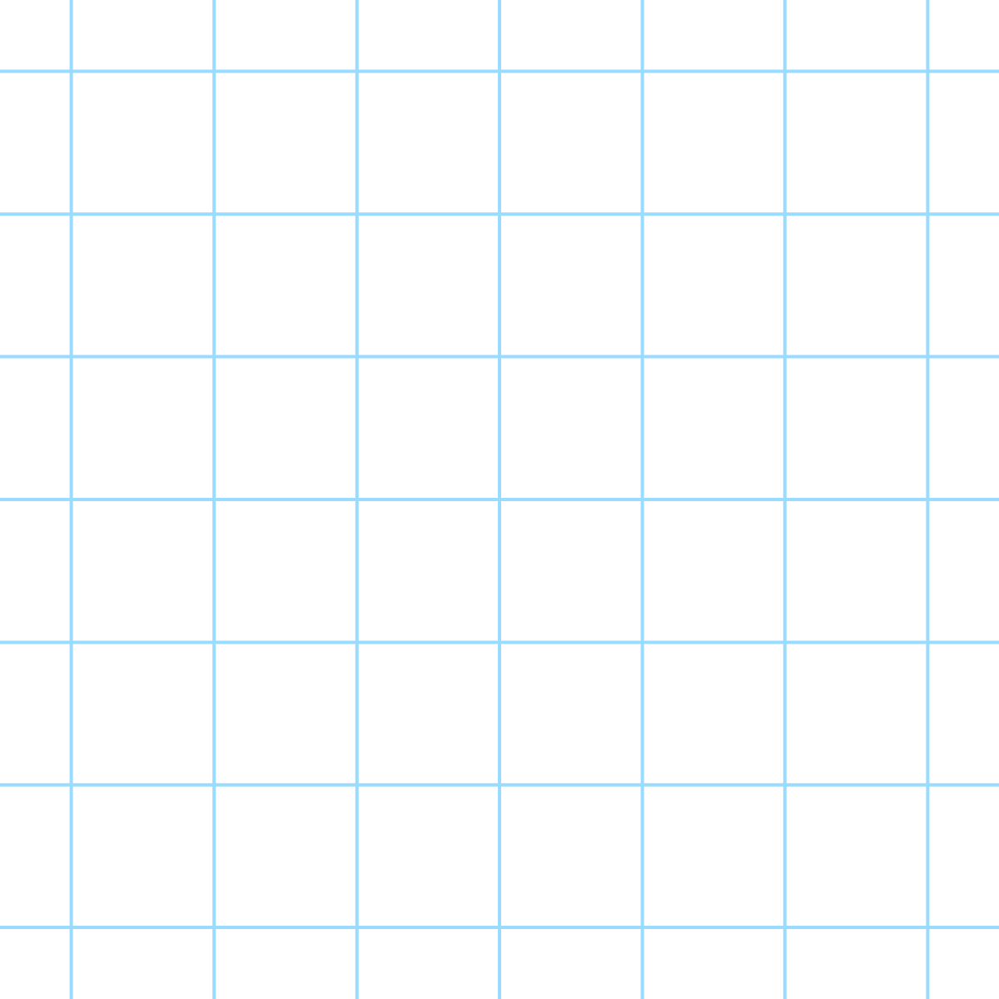

HƯỚNG DẪN VỀ NHÀ
01
Ôn lại các kiến thức đã học trong bài
02
Hoàn thành các bài tập trong mục 3.5
Chuẩn bị bài cho tiết học tiếp theo
03

Slide 13
)
)
)
)
)
)
)
Thank You
)
Thank You
)
Tài liệu được chia sẻ bởi Website VnTeach.Com
https://www.vnteach.com
)
)
)
)
)
)
)
)
)

